Slide 1
RANCANGAN PROYEK AKHIR
ANGGI ARVITASARI
A11.2015.09265

Slide 2
NAMA APLIKASI
KOSMETIKNTAR

Slide 3
DESKRIPSI
Kosmetikntar merupakan sebuah aplikasi yang dapat membantu orang-orang atau masyarakat dalam melakukan pembelian kosmetik dengan mudah dan cepat. Yaitu dengan cara pengguna memesan kosmetik yang ingin dibeli melalui aplikasi kosmetikntar, setelah melakukan pemesanan maka kosmetik yang dipesan akan dikirimkan pada alamat yang telah diinputkan pada saat pemesanan. Pengirim barang akan dibantu menggunakan Google Maps untuk menemukan alamat pemesan.

Slide 4
FITUR YANG DIMILIKI
JENIS KOSMETIK
PILIH KOSMETIK
ALAMAT PEMESAN
JUMLAH PESANAN
HARGA
MAPS

Slide 5
TARGET PASAR
Target pasar pada aplikasi ini adalah untuk para wanita-wanita yang membutuhkan makeup.

Slide 6
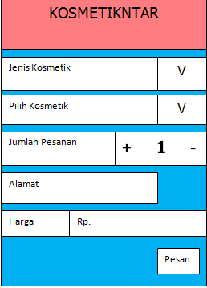
RANCANGAN ANTAR MUKA

Slide 7
REFERENSI APLIKASI SEJENIS
GO-JEK
GRAB
OKE JACK

